Slide 1


Zmeny v zamestnávaní cudzincov od 15.07.2024

Slide 2


Dotknuté právne predpisy
Zákon č. 404/2011 Z. z. o pobyte cudzincov v znení posledných úprav
Zákon č. 5/2004 Z. z. o službách zamestnanosti v znení posledných úprav
Nariadenie vlády Slovenskej republiky č. 269/2022 Z. z. (relokovaní)
Nariadenie vlády Slovenskej republiky č. 521/2021 Z. z. (vysokokvalifikovaní)
Nariadenia vlády Slovenskej republiky č. 35/2024 Z. z., č. 90/2024 Z. z., č. 92/2024 Z. z., ktorými sa dopĺňa Nariadenie vlády Slovenskej republiky č. 383/2023 Z. z. (priemysel)

Slide 3
Použité skratky a pojmy
Zteľ = zamestnávateľ
CP = cudzinecká polícia
ÚP = úrad práce
ZÚ = zastupiteľský úrad
D víza = D národné víza = vízum vo forme nálepky do pasu (aj pracovné vízum)
SR = Slovenská republika
VPM = voľné pracovné miesto

Slide 4
Zrýchlené formy zamestnania
Nariadenie vlády pre relokovaných štátnych príslušníkov tretej krajiny a ich rodinných príslušníkov
- na základe presunu z podniku zahraničnej osoby zriadenej mimo územia Slovenskej republiky budú zamestnaní u zamestnávateľa, ktorý je podnikom rovnakej zahraničnej osoby zriadenou na území Slovenskej republiky a ktorí budú vykonávať funkciu vedúceho zamestnanca alebo odborníka vyžadujúcu mimoriadne odborné vedomosti, zručnosti, schopnosti, poznatky, kvalifikáciu a skúsenosti nevyhnutné na prevádzku alebo manažment + rodinní príslušníci
udeľuje sa na 1 rok s možnosťou opakovaného predĺženia;
mzda – dvojnásobok priemernej mzdy (aktuálne 2608,- EUR);
rodinný príslušník môže študovať alebo byť zamestnaný;
Notes:
- účinné od 23.7.2022 až do teraz

Slide 5
Zrýchlené formy zamestnania
Nariadenie vlády pre vysokokvalifikovaných štátnych príslušníkov tretích krajín, ktorí sú absolventmi
a. vysokoškolského štúdia druhého stupňa vysokej školy v Slovenskej republike alebo v Českej republike,
b. vysokoškolského štúdia vysokej školy uvedenej v prílohe č. 1 alebo ekvivalentného vzdelania podľa európskeho kvalifikačného rámca z výskumnej inštitúcie uvedenej v prílohe č. 1 ,
c. vysokoškolského štúdia študijného programu vysokej školy, ktorého štandardná dĺžka štúdia spolu s predchádzajúcim absolvovaním študijného programu je najmenej tri roky, a budú zamestnaní u zamestnávateľa v Slovenskej republike v zamestnaniach uvedených prílohe č. 2.
udeľuje sa na čas hľadania si zamestnania na obdobie 90 dní / na čas trvania zamestnania, najviac na jeden rok;
Možné udeliť v počte najviac 3000 (kvóta).
Notes:
- aktualizované nariadením vlády 471/2022 Z. z. účinným od 1.1.2023 a 371/2023 Z. z. účinným od 1.10.2023

Slide 6
Zrýchlené formy zamestnania
Nariadenie vlády vybraným skupinám štátnych príslušníkov tretích krajín vo vybraných zamestnaniach v oblasti priemyslu
udeľuje sa najviac na 1 rok bez možnosti predĺženia, rozhodnutie do 30 dní;
počas platnosti sa dá požiadať o prechodný pobyt za účelom zamestnania len k tomu istému zamestnávateľovi;
posledná aktualizácia od 9.5.2024 - rozšírené skupiny (46) zamestnaní okrem priemyslu aj gastronómia, hospitality, poľnohospodárstvo – platnosť zatiaľ do 31.12.2024;
Arménsko, Azerbajdžan, Bosna a Hercegovina, Čierna Hora, Filipíny, Gruzínsko, India, Indonézia, Kazachstan, Kirgizsko, Moldavsko, Nepál, Severné Macedónsko, Srbsko, Tadžikistan, Turkménsko, Ukrajina, Uzbekistan;
pracovná zmluva / prísľub a niekde aj doklad o vzdelaní;
zamestnávateľ - usadený 3 roky + neporušený zákaz nelegálneho zamestnávania za 2 roky, splnené daňové a odvodové povinnosti

Slide 7

Povinnosti Zteľa / D víza
Nahláška voľného pracovného miesta (bez špecifikácie lehoty, bez sankcie)
Uchovávať kópiu dokladu počas trvania zamestnania štátneho príslušníka tretej krajiny (D národné vízum);
Zamestnanie možné – v zmysle § 23a ods. 1 písm. af) tretieho bodu zákona o službách zamestnanosti;
Oznámiť ÚP príslušnému podľa miesta výkonu práce do 7 pracovných dní začiatok a skončenie zamestnania na formulári informačná karta, k formuláru priloží kópiu udeleného víza a pracovnej zmluvy;
Prihlásenie do poisťovní.

Slide 8

Prechodný pobyt – účel zamestnanie
Vízoví / Bezvízoví cudzinci
OSOBNE na CP:
– v prípade bezvízového režimu (napr. Srbsko, Mexiko, Brazília, atď.)
- platného povolenia na pobyt v SR/ EÚ
- držiteľa národného D víza
- držiteľa osvedčenia Slováka žijúceho v zahraničí
- držiteľa tolerovaného pobytu, dočasná ochrana
NA ZÚ SR príslušnom podľa bydliska – buď sa podá žiadosť o pobyt priamo alebo D národné víza
Notes:
Novela zaviedla striktnejšie predpisy vo veci podania žiadosti o D národné vízum za účelom vstupu do SR a podania žiadosti o pobyt v SR osobne – zavádza sa teritoriálna príslušnosť na podanie žiadosti o D národné vízum (predtým sa dala žiadosť podať na akomkoľvek zast. úrade SR) a to podľa miesta bydliska (buď trvalého alebo môže byť aj prechodného). V niektorých štátoch sa posilnia personálne zdroje zavedením externého poskytovateľa (spoločnosť BLS), ktorá bude tiež môcť prijímať žiadosti o D národné víza – takto už funguje napr. v Indii na viacerých miestach.
Novela zrušila možnosť podať žiadosť o D národné vízum v súvislosti s podaním žiadosti o pobyt v SR – pre účel podnikania.
Zároveň sa zaviedla povinnosť zast. úradu zapísať účel prechodného pobytu do D národného víza a v prípade zamestnania aj názov a IČO zamestnávateľa. Pri takto udelenom D víze už nie je možné podať žiadosť na iný účel prípadne sa zamestnať u iného zamestnávateľa – ochrana zamestnávateľov.

Slide 9
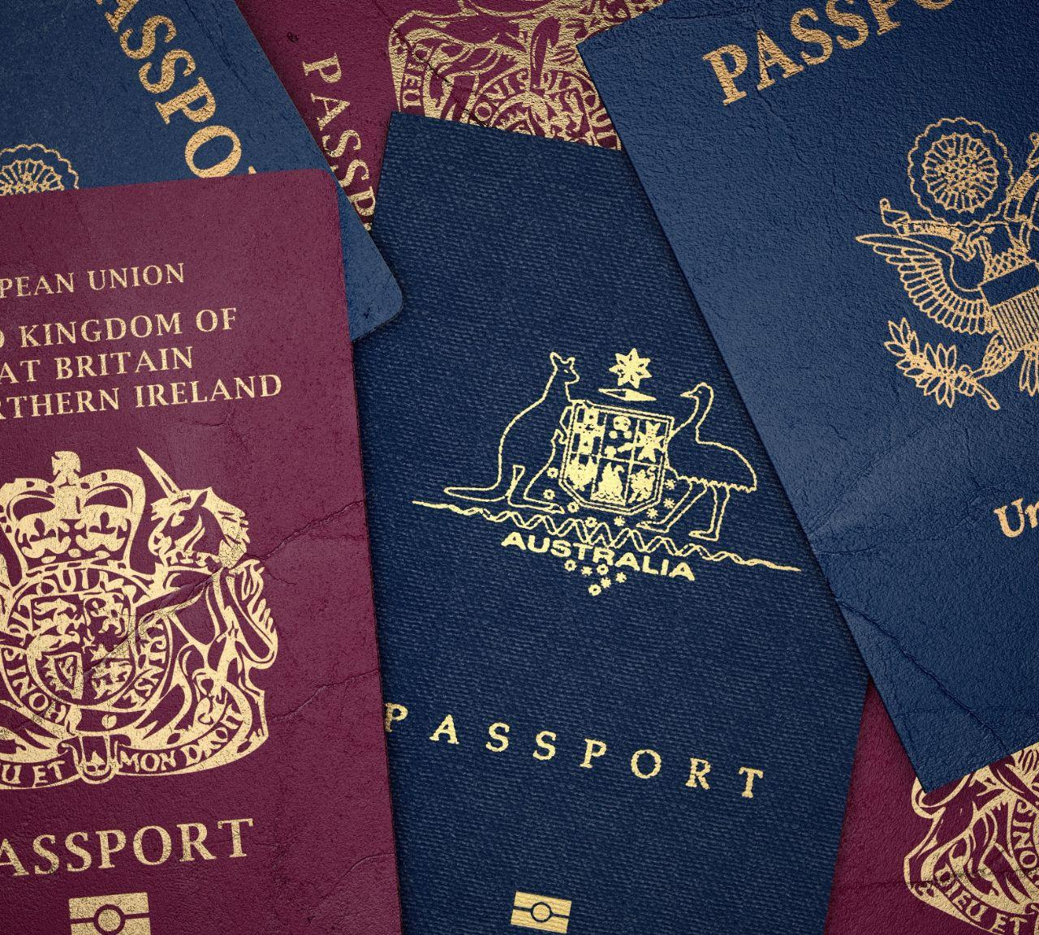
Úlohy zamestnávateľa
POZOR – zamestnávateľ podáva žiadosť na ÚP ešte pred podaním žiadosti cudzinca na CP
Nahláška 20 / 10 pracovných dní
Nahláška najneskôr v deň podania
Nedostatkové pozície – zmena z 30% na 45%
Po zverejnení nahlášky – podanie žiadosti o vydanie potvrdenia o možnosti obsadenia voľného pracovného miesta cez portál na:
Katalóg služieb -... - UPVS (slovensko.sk)
Notes:
Nahláška 20 pracovných dní je pri prvej žiadosti a pozíciach, ktoré nie sú nedostatkové.
Nahláška 10 pracovných dní je napr. v prípade zamestnania osoby s pobytom na zlúčenie rodiny počas prvých 9tich mesiacov udeleného pobytu, kedy je treba na príslušnom ÚP žiadať o pracovné povolenie
Nahláška najneskôr v deň podania žiadosti je najmä v prípade nedostatkových pozícií – teda ak cudzinec bude vykonávať činnosť, ktorá je na zozname nedostatkových pozícii pre príslušný región podľa miesta výkonu práce a zamestnávateľ nezamestnáva z celkového počtu zamestnancov viac ako 45% zamestnancov – príslušníkov 3. krajín. Nahláška najneskôr v deň podania žiadosti je nutná aj v prípade vnútropodnikového vyslania. Pri predĺžení žiadosti ak cudzinec ostáva na tej istej pozícii, pri zmene z D národného víza na prechodný pobyt za účelom zamestnania, ak cudzinec ostáva na tej istej pozícii, pri zmene z dočasnej ochrany na prechodný pobyt za účelom zamestnania, ak cudzinec ostáva na tej istej pozícii- nahláška v zmysle novely zákona o službách zamestnanosti potrebná NIE JE.

Slide 10
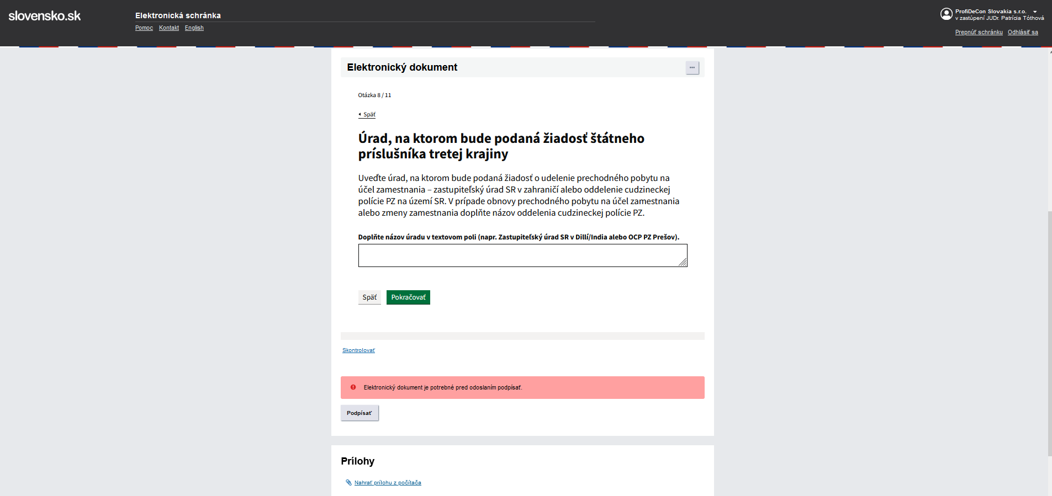
Žiadosť zamestnávateľa
Dôležitá časť – kam bude potvrdenie zaslané!
Notes:
- Už v tomto štádiu je treba vedieť kde si bude cudzinec podávať žiadosť

Slide 11
Prílohy k žiadosti na ÚP
V dokumente sme zosumarizovali prílohy k žiadosti ( tak, ako to budete mať možnosť vidieť po vyplnení celej žiadosti.
Následne žiadosť musí byť podpísaná kvalifikovaným elektronickým podpisom – je preto nutné sa prihlásiť pod vašou firmou do portálu alebo ak bude žiadosť podávať splnomocnená osoba, plná moc musí byť s overeným podpisom.
Pred odoslaním je nutné overiť platnosť elektronického podpisu:
https://www.slovensko.sk/sk/oznamy/detail/_potreba-overovania-podpisov-pr
Notes:
Pri novej žiadosti o prechodný pobyt za účelom zamestnania (cudzinec prvý krát žiada) nemôžem cudzinca zamestnať len na základe doručeného potvrdenia o možnosti obsadenia VPM, ale až na základe potvrdenia o podaní KOMPLETNEJ žiadosti na CP – pracovník je povinný na požiadanie vyznačiť, že je žiadosť kompletná

Slide 12

Konanie na ÚP
ÚP má na rozhodnutie 15 pracovných dní
po zverejnení nahlášky v stanovenej lehote zamestnávateľ podá žiadosť o vydanie potvrdenia o možnosti obsadenia VPM elektronicky
doklady musia byť kompletné, v prípade ak bude niečo chýbať, ÚP zamestnávateľa vyzve a lehota 15tich pracovných dní začne plynúť od doloženia kompletných dokladov
ÚP zašle potvrdenie o možnosti obsadenia VPM Zteľovi, ale aj na príslušný úrad (ZÚ alebo CP) uvedený v žiadosti – dobré odovzdať aj cudzincovi pre návštevou CP
Notes:
Podmienkou na vydanie potvrdenia o možnosti obsadenia voľného pracovného miesta je, že:
zamestnávateľovi nebola uložená pokuta za porušenie zákazu nelegálneho zamestnávania v období piatich rokov pred podaním žiadosti
je splnená povinnosť nahlášky v prípadoch kedy to ustanovuje zákon
splnené podmienky §70 ods. 8 zákona o službách zamestnanosti – nemá nedoplatky na daniach, odvodoch, neuspokojivé plnenie záväzkov voči zamestnancom, zákaz dotácii alebo fondov, nie je v konkurze, likvidácii, nútenej správe
Obdobie na ako dlho je vydané potvrdenie – podľa obdobia, počas ktorého by malo zamestnanie trvať, max. 2 roky (výnimky ICT – 1 rok pri stáži alebo 3 roky pri odborníkovi s mimoriadnymi vedomosťami a zručnosťami, pri medzi. Zmluve, ktorou je SR viazaná – 5 rokov)
ÚP môže potvrdenie aj odňať, ak zistí napr. porušenie predpisov alebo ak cudzinec nenastúpi do 7mich pracovných dní odo dňa dohodnutého ako deň nástupu do práce.
ÚP môže potvrdenie zrušiť - §21b ods. 14 zákona o službách zamestnanosti (napr. Zteľovi bola uložená pokuta za nelegálne zamestnávanie, cudzincovi bola zamietnutá žiadosť o udelenie /obnovenie pobytu, zanikol pobyt atď.

Slide 13
Konanie na ÚP
Kedy ÚP neprihliada na situáciu na trhu práce
Pedagogický Znec, VŠ učiteľ, výskumný alebo umelecký pracovník
Vnútropodnikové vyslanie
Obnova prechodného pobytu na zamestnanie, ak sa pozícia nemení
Zmena z D národného víza v záujme SR na prechodný pobyt za účelom zamestnania, ak sa pozícia nemení
Zmena z dočasnej ochrany na prechodný pobyt za účelom zamestnania, ak sa pozícia nemení
Nedostatkové pozície (45%)
Notes:
V zmysle novely by tu nemala byť žiadna povinnosť nahlášky, aspoň tak to hovorí zákon a takto to už aj bolo zverejnené na stránke ústredia práce.

Slide 14

Konanie na CP
Termín na CP je treba zarezervovať na deň, keď už bude k dispozícii potvrdenie z ÚP (kladné), pričom doklad nesmie byť starší ako 90 dní!!!
v prípade ak žiadosť bude kompletná a daná skutočnosť bude na žiadosti vyznačená, je možnosť zamestnať cudzinca IHNEĎ
CP rozhodne o žiadosti v zmysle novely do 60 dní (v prípade nedostatkovej pozície prípadne ďalších výnimkách do 30 dní)
Zteľ má povinnosť do 7mich prac. dní ohlásiť zamestnanie na ÚP cez oznámenie - Príloha č. 13
Notes:
Nie vždy pracovník CP uvedenie do potvrdenia o podanej žiadosti, že žiadosť je kompletná, preto je treba na túto skutočnosť upozorniť.
Rovnaká lehota ako pri garantovi je v zmysle novely aj u rodinných príslušníkov, avšak v prípade ak podávali žiadosť s garantom spoločne a žiadosť je kompletná.

Slide 15
Zmena zamestnávateľa
Cudzinec už má udelený prechodný pobyt za účelom zamestnania a len mení zamestnávateľa alebo pozíciu (konanie len pred ÚP)
Nahláška 20 pracovných dní
Následne žiadosť zo strany Zteľa na ÚP o vydanie potvrdenia o možnosti obsadenia VPM
ÚP má na rozhodnutie 15 pracovných dní, v prípade kladného rozhodnutia ÚP vydá potvrdenie do doby pôvodne udeleného povolenia (zašle do elektr. schránky)
Možnosť zamestnať cudzinca ihneď po doručení potvrdenia
Do 7mich pracovných dní – oznámenie Zteľa na ÚP o začatí prac. pomeru (príloha 13)
Notes:
https://www.slov-lex.sk/pravne-predpisy/SK/ZZ/2004/5/20240715

Slide 16

Modrá karta
Možné udeliť až na 5 rokov
ide o pracovné miesto, ktoré zodpovedá vysokokvalifikovanému zamestnaniu
1,2 násobok priemernej mesačnej mzdy za predchádzajúci kal. rok
novinka – pozície podľa Prílohy č.3 novely – netreba uznanie dokladu, ale stačí doklad o získaní vyšších odborných zručností
Notes:
Vyššia odborná kvalifikácia sa preukazuje rozhodnutím o uznaní dokladu o VŠ vzdelaní alebo rozhodnutím o uznaní stupňa VŠ vzdelania podľa osobitného predpisu
Novela zaviedla SK ISCO kódoch uvedených nižšie možnosť odpustenia dokladu o vzdelaní a nahradenia ho dokladom o získaní vyšších odborných zručností, týmito sú vedomosti, zručnosti a kompetencie získané odbornou praxou na úrovni porovnateľnej s VŠ vzdelaním, ktoré sú uvedené v pracovnej zmluve alebo písomnom prísľube a ktoré boli získané počas najmenej 3 rokov v období siedmich rokov pred podaním žiadosti o vydanie modrej karty.
Zoznam povolaní, pri ktorých možno vyššiu odbornú kvalifikáciu preukázať dokladom o získaní vyšších odborných zručností :
Riadiaci pracovníci (manažéri) v oblasti informačných a komunikačných technológií, ktorí patria do týchto skupín klasifikácie ISCO-08:
133 Riadiaci pracovníci služieb informačných a komunikačných technológií.
25 Špecialisti v oblasti informačných a komunikačných technológií.
Ak cudzinec má vykonávať inú pozíciu, potom musí mať uznaný doklad o vzdelaní (VŠ aspoň 1. stupňa) pre účely vydania modrej karty.

Slide 17

Modrá karta
nahláška, podanie žiadosti o vydanie potvrdenia o možnosti obsadenia VPM na ÚP, podmienky Zteľa – ako pri klasickom zamestnaní
podanie žiadosti na zast. úrade SR, ak sa nachádza v SR oprávnene, potom aj na CP
rozhodnutie do 30 dní
v prípade podania žiadosti osobne na CP – odovzdať lekársky posudok do 30 dní od podania žiadosti! (inak do 30 dní od prevzatia dokladu)

Slide 18
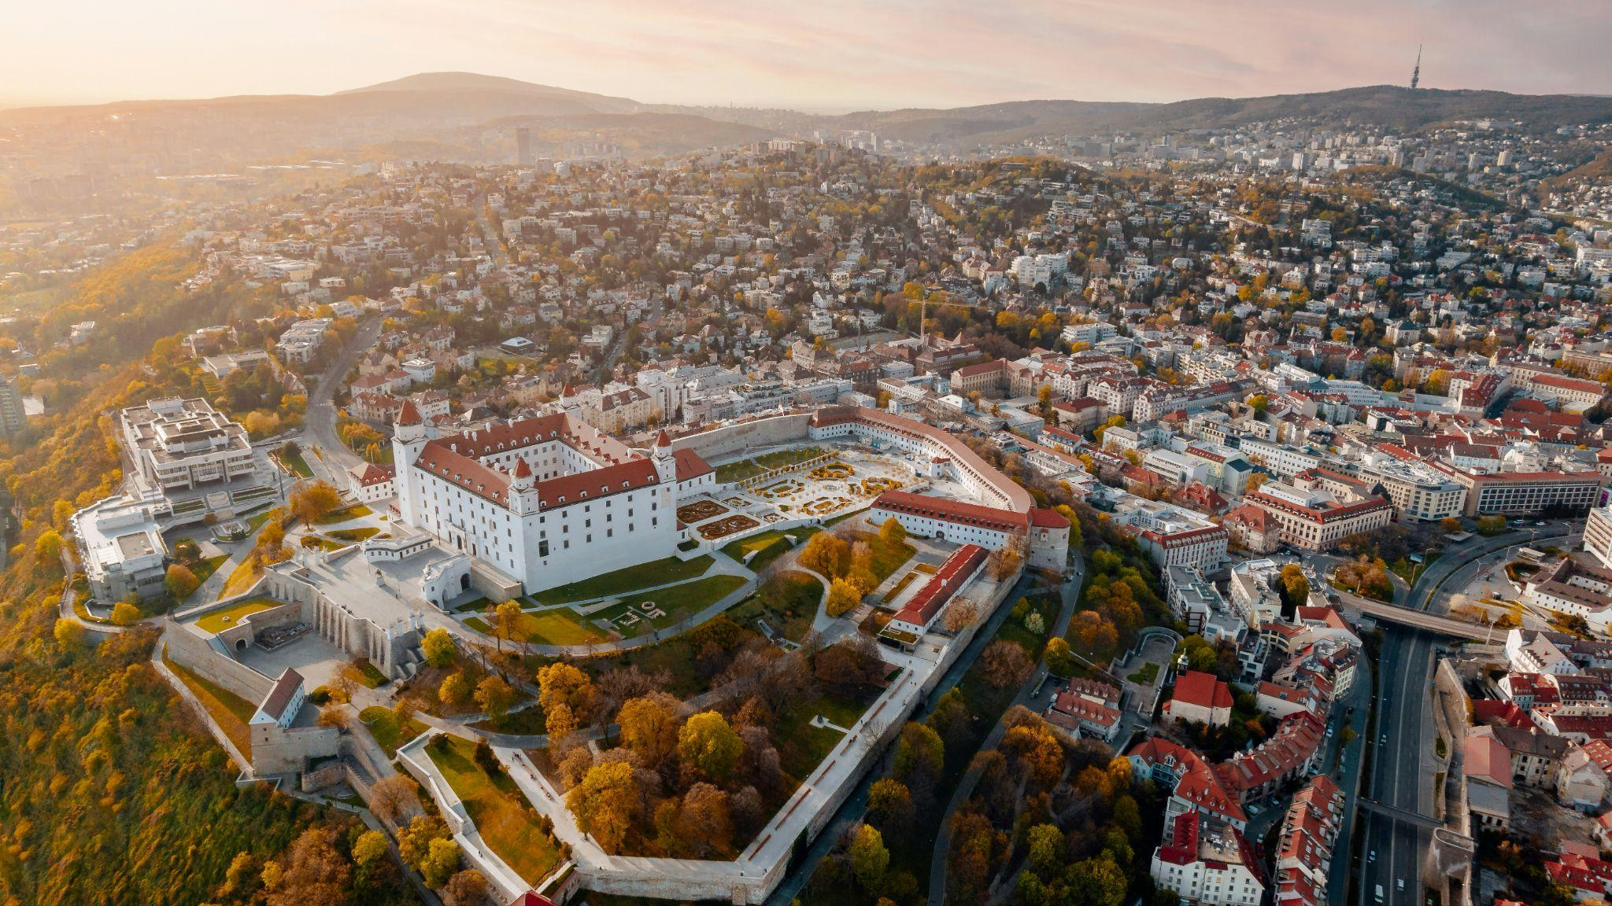
Povinnosti Zteľa / pobyt
Zamestnávateľ je povinný si vyžiadať od cudzinca:
platný doklad o pobyte
potvrdenie o prijatí žiadosti z CP
iné oprávnenie na pobyt
Zamestnávateľ je povinný uchovávať:
vyššie uvedené doklady
potvrdenie o možnosti obsadenia VPM
Zamestnávateľ je povinný:
odovzdať cudzincovi kópiu potvrdenia o možnosti obsadenia VPM
oznámiť ÚP nastúpenie cudzinca do zamestnania do 7mich pracovných dní
Oznámiť ÚP nenastúpenie/skončenie do 7 pracovných dní, na CP do 3 pracovných dní
oznámiť ÚP každú zmenu údajov v potvrdení o možnosti obsadenia VPM
Notes:
Zmena zamestnávateľa alebo zmena pozície si vyžaduje podanie novej žiadosti o vydanie potvrdenia o možnosti obsadenia VPM. Akékoľvek ďalšie zmeny ako napr. zmena priezviska, pasu, miesta výkonu práce a pod. sa ohlasujú na predpísanom tlačive viz vyššie,

Slide 19
§23a zákona o službách zamestnanosti
Možnosti, kedy môže zamestnávateľ zamestnať cudzinca ihneď
dôležité je len splniť si notifikačnú povinnosť voči ÚP zaslaním informačnej karty o začatí / skončení pracovného pomeru do 7 pracovných dní
napr. zamestnanie cudzinca s trvalým pobytom, dočasnou ochranou, študenta, cudzinca so zlúčením rodiny po 9 mesiaci tohto pobytu a mnohé ďalšie
Notes:
https://www.slov-lex.sk/pravne-predpisy/SK/ZZ/2004/5/20240715

Slide 20
Ďalšie dôležité zmeny
Pri žiadosti o dlhodobý pobyt – povinnosť zloženia skúšky zo slovenského jazyka (A2) pred osobitnou komisiou – účinné až od 15.7.2025!
Registre trestov z iných EU štátov už nebude treba dokladať, preveria sa cez Generálnu prokuratúru
Ubytovacie zariadenia – sledovanie kapacít
K žiadosti stačí už len 1 fotografia
Doklady, kde treba overený podpis sa môžu podpísať aj osobne pred policajným orgánom
Nový správny poplatok za vydanie dokladu a doručenie (10,- eur / 39,- EUR)
Na konzulátoch možnosť platby platobnou kartou
Notes:
Výnimky zo zloženia skúšky – deti do 14 rokov, ak niekto absolvoval výuku slovenského jazyka na strednej škole alebo VŠ
10,- EUR je výroba a doručenie pobytového preukazu do 30 dní, 39,- EUR je výroba a doručenie pobytového preukazu do 2 pracovných dní

Slide 21
Ďalšie dôležité zmeny
D národné vízum už nie je možné podať na účel podnikania
Zmena účelu pobytu na CP je pri zamestnaní možná až po 12tich mesiacoch, pri štúdiu až po ukončení štúdia
Finančné zabezpečenie – výpis z bankového účtu za posledné 3 mesiace (už nie potvrdenie o výške zostatku)
Možnosť podnikať aj pri dočasnej ochrane
Zastupiteľské úrady budú outsourcovať niektoré procesy
Pri nekompletnej žiadosti – polícia poučí cudzinca na doloženie dokladov do 30 kal. Dní (max možné predĺžiť o 15 kal.) dní
ETIAS

Slide 22
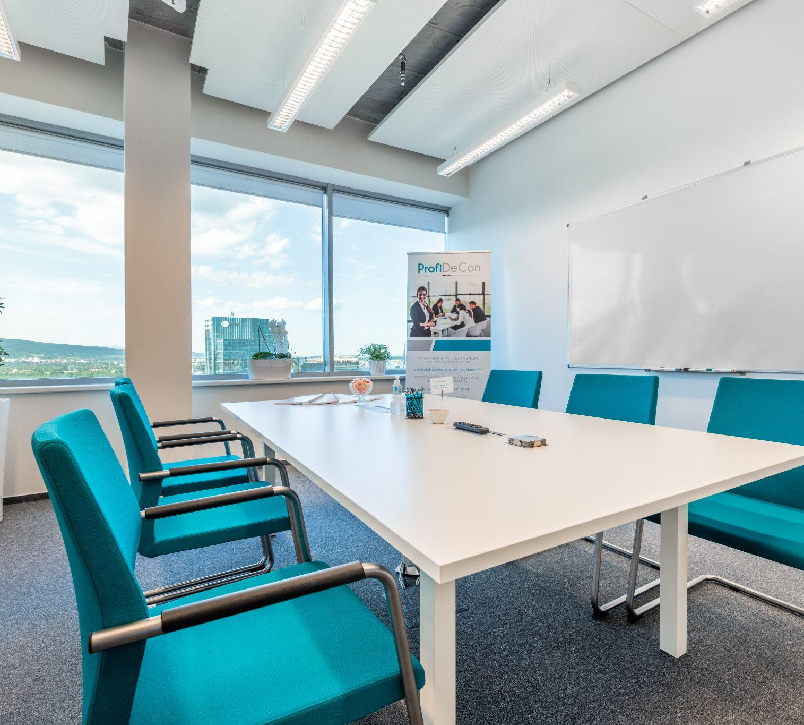
Osobitosti
Každý prípad zamestnania cudzinca môže mať svoje špecifiká
Neváhajte sa preto radšej poradiť ešte predtým ako začnete s cudzincom riešiť dátum nástupu do zamestnania.
Táto prezentácia vychádza z právneho stavu platného ku dňu 18.07.2024.

Slide 23
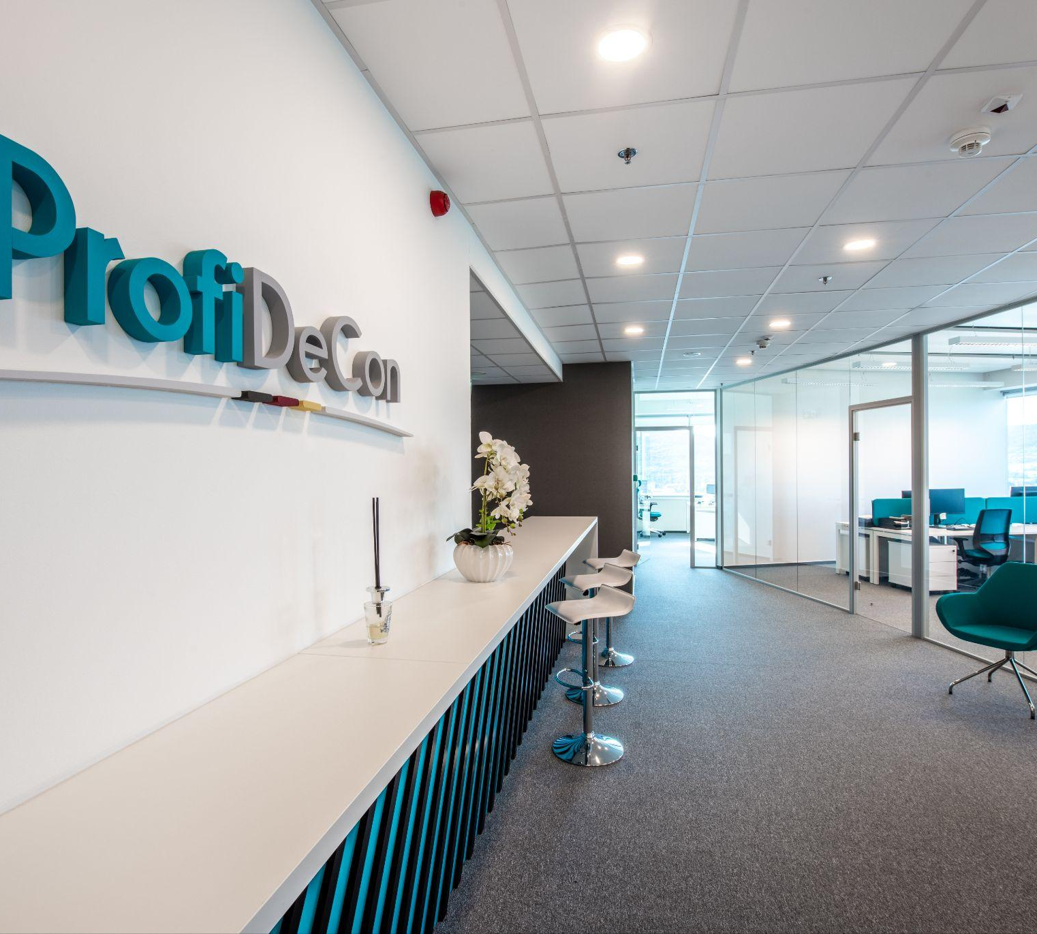
Pýtajte sa
V prípade dotazov sme Vám radi k dispozícii:
Advokátska kancelária
ProfiDeCon Slovakia s.r.o. myhive Tower II
Vajnorská 100/B 831 04 Bratislava
JUDr. Patrícia Tóthová LL.M.
patricia.tothova@profidecon.com
+421 918 884 552

